Slide 1
第十三章无线传感器网络关键技术
13.1.1传感器网络体系结构
13.1.2无线传感网协议结构
13.1.3无线传感器网络特点
13.1.4无线传感器网的通信与组网技术
13.2传感器网络的关键技术
13.2.1网络拓扑控制
13.2.2数据融合
13.2.3定位技术
13.2.4能量管理
13.2.5数据管理技术
13.2.6网络安全技术
13.2.7时间同步技术
13.2.8网络通信协议及功率控制

Slide 2
无线传感器网络(Wireless Sensor Networks，WSN)是由大量的密集部署在监控区域的廉价微型智能传感器节点构成，通过无线通信方式形成的一个多跳自组织网络的网络系统。其目的是协作感知、采集和处理网络覆盖区域中感知对象的信息，并发送给观察者。从定义可以看出，传感器，感知对象和观察者是传感器网络的三个基本要素。这三个要素之间通过无线网络建立通信路径，协作地感知、采集、处理、发布感知信息。由于传感器节点数量众多，部署时只能采用随机投放的方式，传感器节点的位置不能预先确定；在任意时刻，节点间通过无线信道连接，采用多跳(multi-hop)、对等(peer to peer)通信方式，自组织网络拓扑结构；传感器节点间具有很强的协同能力，通过局部的数据采集、预处理以及节点间的数据交换来完成全局任务。

Slide 3
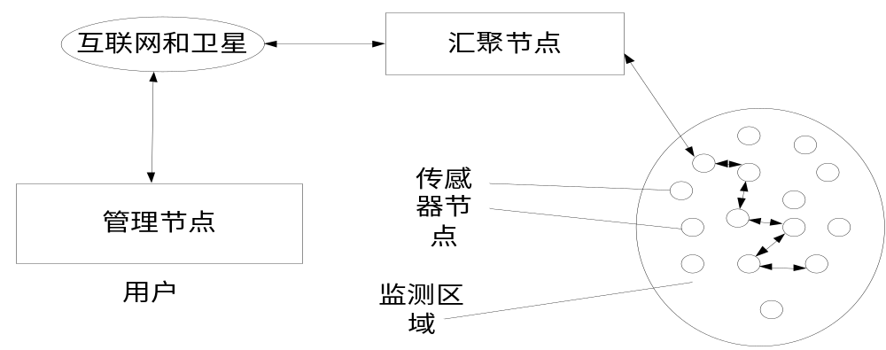
13.1.1传感器网络体系结构
1.网络结构
无线传感器网络系统通常包括传感器节点(Sensor Node)、汇聚节点(Sink Node)和管理节点。大量传感器节点随机部署在监测区域(Sensorfied)Field)内部或附近，能够通过自组织方式构成网络，如图13.1所示。
图13.1无线传感器网络体系结构

Slide 4
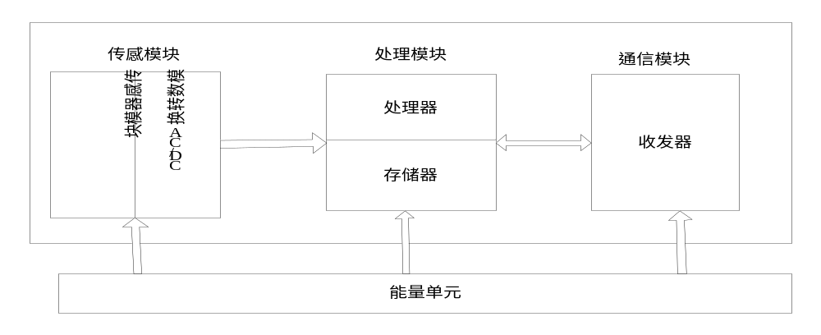
2.传感器节点结构
传感器节点由传感器模块、处理模块、无线通信模块和能量供应模块四部分组成，如图13.2所示。
图13.2无线传感器节点结构框图

Slide 5
13.1.2无线传感网协议结构
无线传感器网络协议结构模型既参考了现有通用网络的TCP／IP和OSI模型的架构，又包含了无线传感器网络特有的能量和任务管理等功能。无线传感器网络体系结构由三部分组成：分层的网络通信协议模块、网络管理模块和应用支撑模块。分层的网络通信协议模块类似于TCP／IP协议体系结构；网络管理模块主要是对传感器节点自身的管理以及用户对传感器网络的管理；应用支撑模块是在分层协议和网络管理模块的基础上，为传感器网络提供应用支撑技术。如图13.3所示：

Slide 6
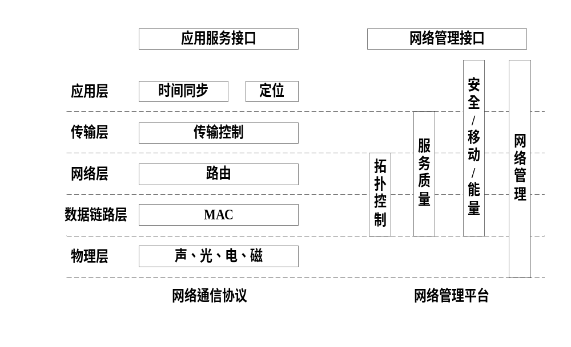
图13.3无线传感器网络通信体系

Slide 7
13.1.3无线传感器网络特点
与常见的无线网络如移动通信网、无线局域网、蓝牙网络、Ad Hoc网络等相比，无线传感器网络具有以下特点。
1.资源有限
节点由于受价格、体积和功耗的限制，其电能、计算能力、程序空间和内存空间比普通的计算机要弱很多。
2.自组织网络
在传感器网络应用中，通常情况下传感器节点被放置在没有基础结构的地方。传感器节点的位置不能预先精确设定，节点之间的相互邻居关系预先也不知道，这就要求传感器节点具有自组织的能力，能够自动进行配置和管理，通过拓扑控制机制和网络协议，自动形成转发监测数据的多跳无线网络系统。

Slide 8
3.动态性网络
传感器网络的拓扑结构可能由于下列因素而改变：①环境因素或电能耗尽造成的传感器节点出现故障或失效；②环境条件变化可能造成无线通信链路带宽变化，甚至时断时通；③传感器网络的传感器、感知对象和观察者这三个要素都可能具有移动性；④新节点的加入。这就要求传感器网络系统要能够适应这种变化，具有动态的系统可重构性。
4.多跳路由
网络中节点通信距离有限，一般在百米范围内，节点只能与它的邻居直接通信。如果希望与其射频覆盖范围之外的节点进行通信，则需要通过中间节点进行路由。固定网络的多跳路由使用网关和路由器来实现，而无线传感器网络中的多跳路由则是由普通网络节点完成的，没有专门的路由设备。这样每个节点既是信息的发起者，也是信息的转发者。

Slide 9
5.应用相关的网络
传感器网络用来感知客观世界，获取物理世界的信息。客观世界的物理量多种多样，不可穷尽。不同的传感器网络应用关心不同的物理量，因此对传感器的应用系统也有多种多样的要求。不同的应用背景对传感器网络的要求不同，其硬件平台、软件系统和网络协议必然会有很大的差别。所以传感器网络不能像Internet一样，有统一的通信协议平台。对于不同的传感器网络应用虽然存在一些共性的问题，但是在开发传感器网络应用中，更关心传感器网络的差异。只有让系统更贴近应用，才能做出最高效的目标系统。

Slide 10
6.以数据为中心的网络
感器网络中的节点采用节点编号标识，节点编号是否需要具备全网唯一性取决于网络通信协议的设计。由于传感器节点随机部署，构成的传感器网络与节点编号之间的关系是完全动态的，表现为节点编号与节点位置没有必然的联系。用户使用传感器网络查询事件时，直接将所关心的事件通告给网络，而不是通告给某个确定编号的节点。网络在获得指定事件的信息后汇报给用户。这种以数据本身作为查询或传输线索的思想更接近于自然语言交流的习惯。
7.节点数量众多
为了对一个区域执行监测任务，往往会有成千上万的传感器节点被空投到该区域。传感器节点分布非常密集，利用节点之间高度连接性来保证系统
的容错性和抗毁性。

Slide 11
13.1.4无线传感器网的通信与组网技术
无线传感器网络技术依赖于可靠的网络通信技术实现数据传输。通信部分位于无线传感器网络体系结构的最底层，包括物理层和MAC层两个子层，主要解决如何实现数据的点到点、点到多点的传输问题，为上层组网提供通信服务。组网技术是通过无线传感器网络通信体系的上层协议实现的。传感器网络的组网技术包括网络层和传输层两部分内容。网络层负责数据的路由转发，传输层负责实现数据传输的服务质量保障。

Slide 12
13.2传感器网络的关键技术
13.2.1网络拓扑控制
对于传感网，网络拓扑控制具有特别重要的意义。通过拓扑控制自动生成良好的网络拓扑结构，能够提高路由协议和MAC协议的效率，可为数据融合、时间同步和节点定位等奠定基础，有利于节省节点的能量以延长网络的生存期。拓扑控制是传感网的核心技术之一。

Slide 13
目前，传感网拓扑控制的主要问题是在满足网络覆盖度和连通度的前提下，通过功率控制和骨干网节点选择，剔除节点之间不必要的无线通信链路，生成一个高效的数据转发网络拓扑结构。拓扑控制可以分为节点功率控制和层次型拓扑结构控制两个方面。功率控制机制调节网络中每个节点的发射功率，在满足网络连通度的前提下，减小节点的发送功率，均衡节点单跳可达的邻居数目；层次型的拓扑控制利用分簇机制，让一些节点作为簇头节点，由簇头节点形成一个处理并转发数据的骨干网，其他非骨干网节点可以暂时关闭通信模块，进人休眠状态以节省能量。除了传统的功率控制和层次型拓扑控制，人们还提出了启发式的节点唤醒和休眠机制。该机制能够使节点在没有事件发生时设置通信模块为休眠状态，而在有事件发生时及时自动醒来并唤醒邻居节点，形成数据转发的拓扑结构。这种机制重点在于解决节点在休眠状态和活动状态之间的转换问题，不能够独立地作为一种拓扑结构控制机制，而需要与其他拓扑控制算法配合使用。

Slide 14
13.2.2数据融合
数据融合技术已经在目标跟踪、目标自动识别等领域得到了广泛应用。在应用层设计中，可以利用分布式数据库技术，对采集到的数据进行逐步筛选，达到融合的效果；在网络层中，很多路由协议均结合了数据融合机制，以减少数据传输量。
数据融合技术能够节省能量、提高信息准确度，但它是以牺牲其他性能为代价的。首先是延迟的代价。在数据传送过程中寻找易于进行数据融合的路由、进行数据融合操作、为融合而等待其他数据的到来，这三个方面都可能增加网络的平均延迟。其次是鲁棒性的代价。传感网相对于传统网络有更高的节点失效率和数据丢失率，数据融合可以大幅度降低数据的冗余性，但丢失相同的数据量可能损失更多的信息，相对而言也降低了网络的鲁棒性。

Slide 15
13.2.3定位技术
位置信息是传感器节点采集数据中不可缺少的部分，没有位置信息的监测消息是毫无意义的。确定事件发生的位置或采集数据的节点位置是传感网最基本的功能之一。为了提供有效的位置信息，随机部署的传感器节点必须能够在布置后确定自身位置。
由于传感器节点存在资源有限、随机部署、通信易受环境干扰甚至节点失效等特点，定位机制必须满足自组织性、健壮性、能量高效、分布式计算等要求。根据节点位置是否确定，传感器节点分为信标节点和位置未知节点。信标节点的位置是已知的，位置未知节点需要根据少数信标节点，按照某种定位机制确定自身位置。
在传感网定位过程中，通常会使用三边测量法、三角测量法或极大似然估计法确定节点位置。根据定位过程中是否实际测量节点问的距离或角度，传感网中的节点定位有基于距离的定位、距离无关的定位两种类型。

Slide 16
13.2.4能量管理
无线自组网、蜂窝等无线网络的首要目标是良好的通信服务质量和高效地利用无线网络带宽，次要目标是节省能量。然而，对无线传感器网络而言，传感器节点采用电池供电，在具体的工作环境中，节点数量大，工作环境通常比较恶劣，并且很可能需要一次性部署，更换电池比较困难。因此，高效使用传感器节点的能量，尽量延长整个网络系统的生存期是一个重要目标。设计低功耗的无线传感器网络是节省电源、最大化网络生命周期的关键性技术之一。
无线传感器网络的能量管理主要体现在传感器节点电源管理和有效的节能通信协议设计等方面。在典型的传感器节点结构中，除了供电模块以外，有很多模块与电源单元发生关联，都存在能量消耗问题。从网络的协议体系结构来看，能量管理机制是一个覆盖从物理层到应用层的跨层设计问题。

Slide 17
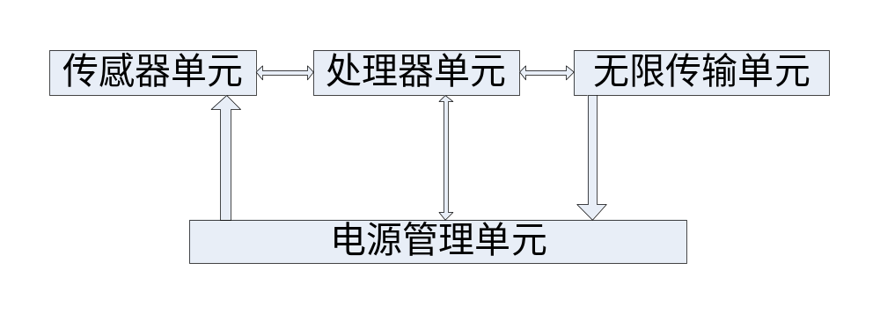
传感器节点通常由处理器单元、无线传输单元、传感器单元和电源管理单元四个部分组成，如图13.11所示。
图13.11传感器网络节点单元模块构成

Slide 18
13.2.5数据管理技术
从数据存储的角度来看，传感网可被视为一种分布式数据库。以数据库的方法在传感网中进行数据管理，可以将存储在网络中的数据逻辑视图与网络中的实现进行分离，使得传感网用户只需要关心数据查询的逻辑结构，无须关实现细节。虽然对网络存储的数据进行抽象会在一定程度上影响执行效率，但可以增强传感网的易用性。
传感网的数据管理与传统的分布式数据库有很大差别。由于传感器节点能量受限且容易失效，因此数据管理系统必须在尽量减少能量消耗的同时提供有效的数据服务。同时，传感网中节点数量庞大，且节点产生的是无限的数据流，无法通过传统的分布式数据库数据管理技术进行分析处理。此外，对传感网数据的查询经常是连续的或随机抽样的j这也使得传统分布式数据库的数据管理技术不适用于传感网。

Slide 19
传感网数据管理系统的结构主要有集中式、半分布式、分布式以及层次式四种。目前大多数研究工作集中在半分布式结构。传感网中数据的存储采用网络外部存储、本地存储和以数据为中心的存储三种方式。相对于其他两种方式，以数据为中心的存储方式可以在通信效率和能量消耗两个方面获得折中。基于地理散列表的方法便是一种常用的以数据为中心的数据存储方式。传感网中，既可以为数据建立一维索引，也可以建立多维分布式索引(DIM)。
传感网的数据查询语言目前多采用类SQL的语言。查询操作可以按照集中式、分布式或流水线式进行设计。集中式查询由于传送了冗余数据而消耗额外的能量；分布式查询利用聚集技术可以显著降低通信开销；而流水线式聚集技术可以提高分布式查询的聚集正确性。传感网中，对连续查询的处理也是需要考虑的，利用自适应技术(CACQ)可以处理传感网节点上的单连续查询和多连续查询请求。

Slide 20
13.2.6网络安全技术
传感网作为任务型的网络，不仅要进行数据传输，还要进行数据采集和融合、任务协同控制等。如何保证任务执行的机密性、数据产生的可靠性、数据融合的高效性以及数据传输的安全性，是传感网安全需要全面考虑的问题。
为了保证任务的机密布置、任务执行结果的安全传递与融合，传感网需要实现一些最基本的安全机制：机密性、点到点的消息认证、完整性鉴别、新鲜性、认证广播和安全管理。除此之外，为了确保数据融合后数据源信息的保留，水印技术也成为传感网安全的研究内容。虽然在安全方面，传感网没有引入太多的内容，但传感网的特点决定了它的安全与传统网络安全在研究方法和计算手段上有很大不同。首先，传感网单元节点的各方面能力都不能与目前互联网的任何一种网络终端相比，所以必然存在算法计算强度和安全强度之间的权衡问题，如何通过更简单的算法实现尽量坚固的安全外壳是传感网安全的主要挑战；

Slide 21
其次，有限的计算资源和能量资源往往需要系统的综合考虑，以减少系统代码的数量，如安全路由技术等；另外，传感网任务的协作特性和路由的局部特性使节点之间存在安全耦合，单个节点的安全泄漏必然威胁网络的安全，所以在考虑安全算法的时候要尽量减小这种耦合性。

Slide 22
13.2.7时间同步技术
时间同步是传感网系统协同工作的一个关键机制。例如，测量移动车辆速度需要计算不同传感器检测事件时间差，通过波束阵列确定声源位置节点间时间同步。NTP协议是互联网上广泛使用的网络时间协议，但它只适用于结构相对稳定、链路很少失败的有线网络系统；GPS系统能够以纳秒级精度与世界标准时间UTC保持同步，但需要配置固定的高成本接收机，同时，在室内、森林或水下等有掩体的环境中，无法使用GPS系统。因此，它们都不适用于传感网。

Slide 23
目前人们已提出多个时间同步机制，其中RBS，TINY／MINI—SYNC和TPSN被认为是三个基本的同步机制。RBS机制是基于接收者一接收者的时钟同步：一个节点广播时钟参考分组，广播域内的两个节点分别采用本地时钟记录参考分组的到达时间，通过交换记录时间来实现它们之间的时钟同步。TINY／MINI—SYNC是简单的轻量级同步机制：假设节点的时钟漂移遵循线性变化，那么两个节点之间的时间偏移也是线性的，可通过交换时标分组来估计两个节点间的最优匹配偏移量。TPSN采用层次结构实现整个网络节点的时间同步：所有节点按照层次结构进行逻辑分级，通过基于发送者一接收者的节点对方式，每个节点能够与上一级的某个节点进行同步，从而实现所有节点都与根节点的时间同步。

Slide 24
13.2.8网络通信协议及功率控制
由于传感器节点的计算能力、存储能力、通信能力以及携带的能量都十分有限，每个节点只能获取局部网络的拓扑信息，其上运行的网络协议也不能太复杂。同时，传感器拓扑结构动态变化，网络资源也在不断变化，这些都对网络协议提出了更高的要求。传感网协议负责使各个独立的节点形成一个多跳的数据传输网络，目前研究的重点是网络层协议和数据链路层协议。网络层的路由协议决定监测信息的传输路径：数据链路层的介质访问控制用来构建底层的基础结构，控制传感器节点的通信过程和工作模式。

Slide 25
在传感网中，路由协议不仅关心单个节点的能量消耗，更关心整个网络能量的均衡消耗，这样才能延长整个网络的生存期。同时，传感网是以数据为中心的，这在路由协议中表现得最为突出，每个节点没有必要采用全网统一的编址，选择路径可以不用根据节点编址，更多的是根据感兴趣的数据建立数据源到汇聚节点之间的转发路径。
传感网的MAC协议首先要考虑节省能源和可扩展性，其次才考虑公平性、利用率和实时性等。在MAC层的能量浪费主要表现在空闲侦听、接收不必要的数据和碰撞重传等。为了减少能量的消耗，MAC协议通常采用“侦听／休眠”交替的无线信道侦听机制，传感器节点在需要收发数据时才侦听无线信道，没有数据需要收发时就尽量进入休眠状态。由于传感网是应用相关的网络，应用需求不同时，网络协议往往需要根据应用类型或应用目标环境特征定制，没有任何一个协议能够高 效活府所有不同的府用。

Slide 26
谢谢

